Slide 1


  习近平新时代
  中国特色社会主义思想概论
  教学课件
全国高校思想政治理论课教学指导委员会 高等教育出版社 联合出品 I 全国高校“习近平新时代中国特色社会主义思想概论”教学创新中心（中国人民大学） 监制

Slide 2


第四讲
坚持以人民为中心

Slide 3

——习近平在中国共产党第十九次全国代表大会上的报告
（2017年11月18日）

Slide 4
一、为什么必须坚持以人民为中心
二、为什么要不断实现人民对美好生活的向往
三、为什么要推动人的全面发展、全体人民共同富裕

Slide 5



一、为什么必须坚持以人民为中心
——人民是决定党和国家前途命运的根本力量

Slide 6
（一）人民是创造历史的动力
（二）江山就是人民、人民就是江山
（三）党依靠人民创造历史伟业

Slide 7


（一）人民是创造历史的动力
人民是历史的创造者，是决定党和国家前途命运的根本力量。我们党来自人民、植根人民、服务人民，一旦脱离群众，就会失去生命力。
——习近平在纪念周恩来同志诞辰120周年座谈会上的讲话
（2018年3月1日）

Slide 8
体现了历史唯物主义最基本的道理
“历史”并不是把人当做达到自己目的的工具来利用的某种特殊的人格。历史不过是追求着自己目的的人的活动而已。
马克思
无论历史的结局如何，人们总是通过每一个人追求他自己的、自觉预期的目的来创造他们的历史，而这许多按不同方向活动的愿望及其对外部世界的各种各样作用的合力，就是历史。
恩格斯
随着人们历史创造活动的扩大和深入，作为自觉的历史活动家的人民群众在数量上也必定增多起来。
列宁
毛泽东
人民，只有人民，才是创造世界历史的动力。

Slide 9
人民是真正的英雄
人民是真正的英雄。波澜壮阔的中华民族发展史是中国人民书写的!博大精深的中华文明是中国人民创造的!历久弥新的中华民族精神是中国人民培育的!中华民族迎来了从站起来、富起来到强起来的伟大飞跃是中国人民奋斗出来的!
——习近平在第十三届全国人民代表大会第一次会议上的讲话
（2018年3月20日）

Slide 10
人民是真正的英雄
马克思
恩格斯
列宁
毛泽东
“历史什么事情也没有做，它‘并不拥有任何无穷无尽的丰富性’，它并‘没有在任何战斗中作战’！创造这一切、拥有这一切并为这一切而斗争的，正是人，现实的，活生生的人，而不是‘历史’。”
“在十七世纪的英国和十八世纪的法国，甚至资产阶级的最光辉灿烂的成就都不是它自己争得的，而是平民大众，即工人和农民为它争得的。”
“没有千百万觉悟群众的革命行动，没有群众汹涌澎湃的英勇气概，没有马克思在谈到巴黎工人在公社时期的表现时所说的那种“冲天”的决心和本领，是不可能消灭专制制度的。”
”任何英雄豪杰，他的思想、意见、计划、办法，只能是客观世界的反映，其原料或者半成品只能来自人民群众的实践中，......。人脑制成的这种完成品，究竟合用不合用，正确不正确，还得交由人民群众去考验。”

Slide 11
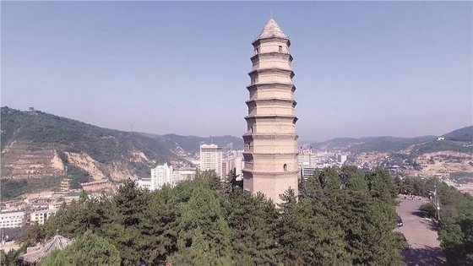
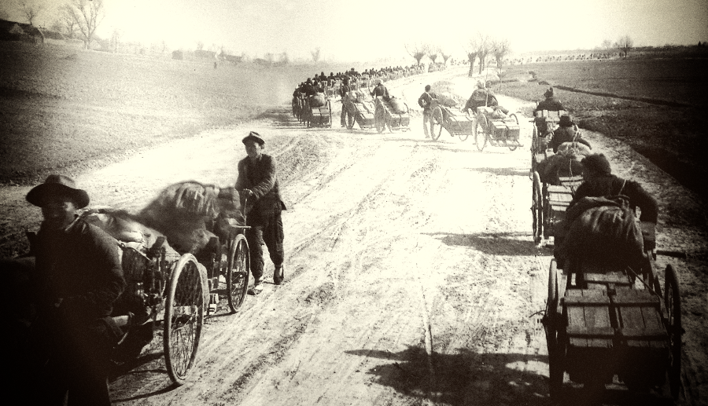

党的历史伟业是人民创造的
延安红色政权是陕北人民用小米哺育出来的，淮海战役的胜利是人民用小车推出来的，农村改革是小岗村村民“冒死”摁红手印开启的，乡镇企业是苏南群众在改革大潮中摸索出来的，新时代数字经济、共享经济、网购经济的新业态新模式是亿万网民推动兴起的。

Slide 12
一、为什么必须坚持以人民为中心
第四讲 坚持以人民为中心
党坚持走群众路线
不论过去、现在和将来，我们都要坚持一切为了群众，一切依靠群众，从群众中来，到群众中去，把党的正确主张变为群众的自觉行动。坚持以人民为中心的根本立场，必须把群众路线贯彻到治国理政全部活动之中。
一切为了群众
群众
路线
一切依靠群众
到群众中去
从群众中来
群众路线始终是党的生命线和根本工作路线，
是我们党永葆青春活力和战斗力的重要传家宝。
习近平新时代中国特色社会主义思想概论

Slide 13
（二）江山就是人民、人民就是江山
江山就是人民、人民就是江山，打江山、守江山，守的是人民的心。中国共产党根基在人民、血脉在人民、力量在人民。
——习近平在庆祝中国共产党成立100周年大会上的讲话
（2021年7月1日）

Slide 14

人心向背关系党的生死存亡
新时代以来习近平总书记多次强调，江山就是人民、人民就是江山。这个理论论断深刻揭示人民与江山之间的辩证关系，丰富发展了人民是创造历史的动力的基本原理，闪耀着历史唯物主义的真理光芒，充分说明人民是我们党的生命之根、执政之基、力量之源。

Slide 15

历史是最好的教科书，也是最好的清醒剂
回顾厚重的革命历史，党领导人民取得革命胜利，是赢得了民心，是亿万人民群众坚定选择站在我们这一边。赢得人民信任、得到人民支持，党就能够克服任何困难。反之，我们将一事无成，甚至走向衰败。
也
能
覆
舟

Slide 16

打江山、守江山，守的是人民的心
老百姓是地，老百姓是天，老百姓是共产党永远的挂念。对我们这样一个长期执政的政党而言，没有比忘记初心使命、脱离群众更大的危险。只要我们始终同人民生死相依、休戚与共，人民就会铁心跟党走，党就能长盛不衰。

Slide 17
尊重人民群众的首创精神
人民群众
的实践与
智慧
增强党的政治智慧
增强党的执政本领
我们党发展壮大的一条重要经验，就是始终把群众作为智慧和力量的源泉，始终把政治智慧的增长、执政本领的增强深深扎根于人民的创造性实践中。
面对新时代的新形势新任务，必须把人民群众的实践创造作为源头活水，推动党和国家事业不断向前发展。

Slide 18
（三）党依靠人民创造历史伟业
我们这一代共产党人一定要承前启后、继往开来，把我们的党建设好，团结全体中华儿女把我们国家建设好，把我们民族发展好，继续朝着中华民族伟大复兴的目标奋勇前进。
——习近平在参观《复兴之路》展览时的讲话
（2012年11月29日）

Slide 19
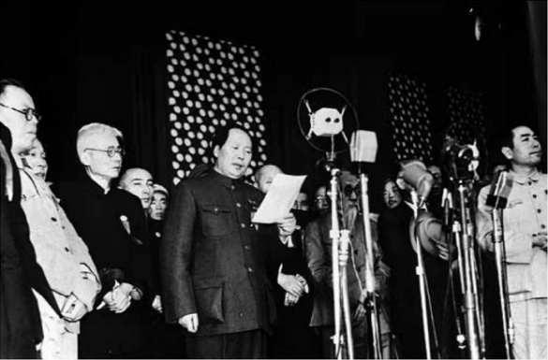
党依靠人民夺取新民主主义革命伟大胜利
党依靠人民，从小到大、从弱到强，打败了强大的内外敌人，取得了新民主主义革命胜利，实现了民族独立、人民解放，建立中华人民共和国。在进步与反动、正义与非正义的较量中，国民党反动派依靠的是碉堡，中国共产党依靠的是人民；日本侵略者依靠的是强大军力，中国共产党依靠的是中国人民。

Slide 20
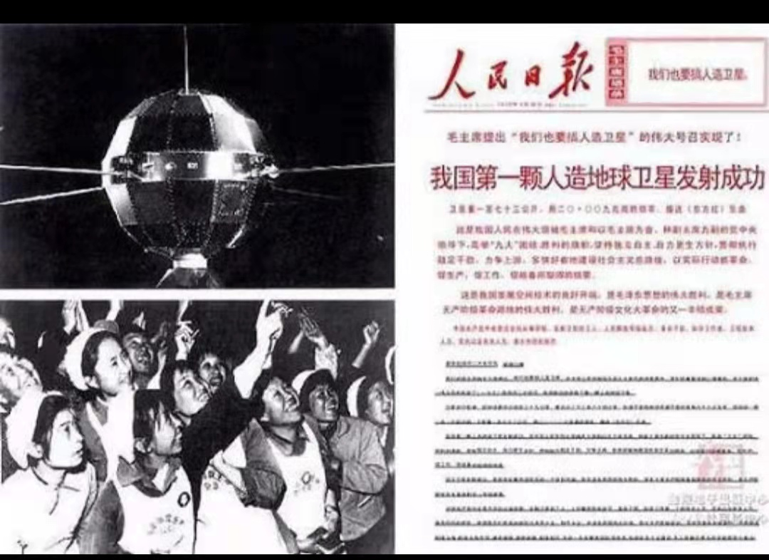
党依靠人民完成社会主义革命和推进社会主义建设
党依靠人民，建立新中国，进行轰轰烈烈的社会主义革命和建设，在满目疮痍、一穷二白的烂摊子上干出了一片新天地。站立起来的中国人民，以新国家新社会主人的崭新姿态，以巨大的革命热情，为国家、为民族拼搏奋斗。新中国国家建设取得巨大成就。

Slide 21
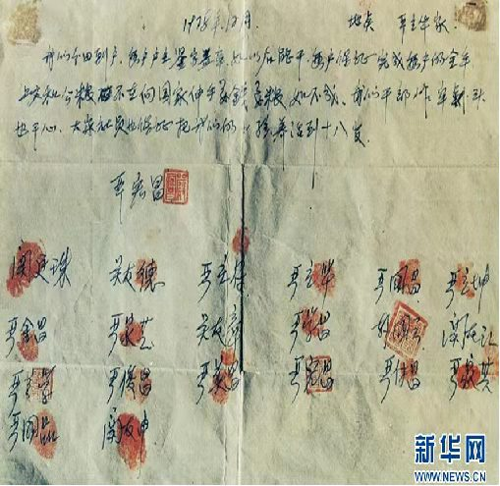
党依靠人民进行改革开放和社会主义现代化建设
党依靠人民，推进改革开放和社会主义现代化建设，走出一条中国特色社会主义道路。改革开放极大解放了中国人民的思想，激发了人们的创新创造热情，为中国注入创新和发展的强大动力。中国人民用自己的辛劳和汗水，实现了当代人类社会最伟大的经济和社会转型。

Slide 22
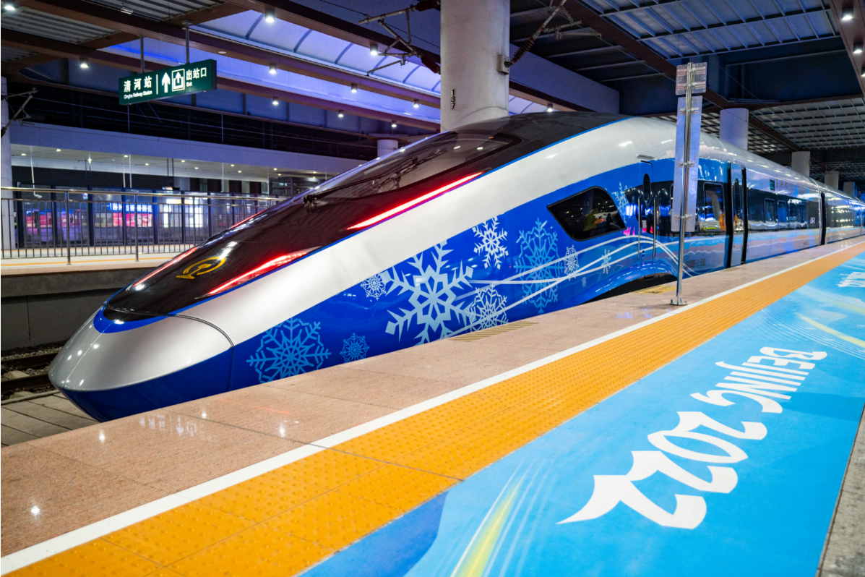
党依靠人民开创中国特色社会主义新时代
党依靠人民，推动党和国家事业取得历史性成就、发生历史性变革，推动中国特色社会主义进入新时代。中国人民撸起袖子加油干，一张蓝图绘到底，创造了让世界刮目相看的奇迹，在中国特色社会主义道路上昂首迈进、阔步向前。

Slide 23
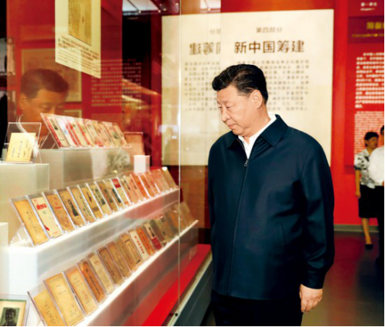
”赶考“永远在路上
全面建设社会主义现代化国家，实现新时代新征程各项目标任务，关键在党。我们党是世界上最大的马克思主义执政党，要巩固长期执政地位、始终赢得人民衷心拥护，必须永葆“赶考”的清醒和坚定。

Slide 24
二、为什么要不断实现人民对美好生活的向往
——人民对美好生活的向往是党的奋斗目标

Slide 25
（一）人民立场是中国共产党的根本政治立场
（二）为中国人民谋幸福是中国共产党的初心
（三）中国共产党为人民的美好生活而不懈奋斗

Slide 26
（一）人民立场是中国共产党的根本政治立场
人民立场是中国共产党的根本政治立场，是马克思主义政党区别于其他政党的显著标志。党与人民风雨同舟、生死与共，始终保持血肉联系，是党战胜一切困难和风险的根本保证，正所谓“得众则得国，失众则失国”。
——习近平在庆祝中国共产党成立95周年大会上的讲话
（2016年7月1日）

Slide 27
人民立场是马克思主义政党区别于资产阶级政党的显著标志
资产阶级政党
经济基础为生产资料公有制
站在人民立场上的，始终将最广大人民群众的根本利益作为自己的最高利益
始终同人民在一起，为人民利益而奋斗
经济基础为生产资料私有制
为了实现、维护和巩固资产阶级的利益要求、政治意志
国家重要决策被利益集团绑架
政党之间围绕权力博弈斗争无休无止
《习近平新时代中国特色社会主义思想概论》

Slide 28
二、人民对美好生活的向往是党的奋斗目标
第三讲 坚持以人民为中心的发展思想
中国与美国抗疫比较
中国抗疫
——人民至上，生命至上
美国抗疫
——“自由“”民主“”人权”
2020年，湖北省一位新冠肺炎患者已经87岁，患有多种基础性疾病。为此医院配置一个医疗专班，全程免费，精心呵护几十天，挽救了老人生命。在湖北，累计治愈80岁以上新冠肺炎患者达3000多人。
习近平总书记在谈及此事时动情地说：“什么叫人民至上？这么多人围着一个病人转，这真正体现了不惜一切代价。”
在我们国家，这是很普遍的，为了人民，不计一切成本、不惜一切代价，这就是我们党以人民为中心根本立场的真实写照。
截至美国当地时间2022年5月12日，累计新冠死亡病例达100万，美国新冠死亡病例中73%是65岁及以上的老年人。
《华盛顿邮报》评论说，美国患上了“认为老年人生命不值得珍惜”的流行病；疫情造成了20多万“新冠孤儿”，他们大部分来自少数族裔家庭；少数族裔因新冠肺炎死亡的风险远高于白人。
美国社会本来就被边缘化的老、幼、少数族裔等群体，因新冠肺炎疫情而变得更加脆弱。
《习近平新时代中国特色社会主义思想概论》

Slide 29

全心全意为人民服务是党的根本宗旨
我们党讲宗旨，讲了很多话，说到底还是为人民服务这句话。以人民为中心是我们党立党为公、执政为民的生动体现，是全心全意为人民服务的时代彰显。
中国共产党人必须牢记我们的共和国是中华人民共和国，始终要把人民放在心中最高位置，始终全心全意为人民服务，始终为人民利益和幸福而努力工作。

Slide 30

党性和人民性是高度一致的
在中国共产党领导的社会主义中国，党性和人民性是一致的、统一的。党性寓于人民性之中，没有脱离人民性的党性，也没有脱离党性的人民性。那些“你是替党讲话，还是替老百姓讲话”、“你是站在党的一边，还是站在群众一边”的论调，把党性和人民性对立起来，在思想上是糊涂的，在理论上是错误的，在实践上是有害的。

Slide 31
（二）为中国人民谋幸福是中国共产党的初心
不忘初心、牢记使命，说到底是为什么人、靠什么人的问题，以百姓心为心，与人民同呼吸、共命运、心连心，是党的初心，也是党的恒心。
——习近平在主持中共中央政治局“不忘初心、牢记使命”
专题民主生活会时的讲话要点
（2019年12月26日—27日）

Slide 32
中国共产党是人民利益的忠实代表
中国共产党摆脱了以往一切政治力量追求自身特殊利益的局限，一经诞生就把
确立为自己的初心使命。
我们党从来不代表
任何利益集团的利益
我们党从来不代表
任何权势团体的利益
我们党从来不代表
任何特权阶层的利益
这是党立于不败之地的根本所在

Slide 33

“我将无我，不负人民”——读懂习近平总书记的人民情怀
深情，系于人民。担当，不负人民。奋斗，造福人民。从农村大队党支部书记到党的总书记，一路走来，习近平始终心怀家国、心系人民。在黄土地怀着“让乡亲们饱餐一顿肉”的朴素愿望，在正定大街摆桌子与百姓深入交流，在宁德沿着柴刀砍出的荆棘山路三进山村听民声……不论担任什么职务，不论身处什么地方，为民初心始终滚烫炽热。党的十八大以来，习近平总书记用脚步丈量祖国大地，用真心聆听人民心声，用实干履行庄严承诺。以巨大的政治勇气和强烈的责任担当，带领人民攻坚克难、勇开新局。从大事难事到百姓的烟火小事，在习近平总书记的关心推动下，民生工作取得扎实成效，人民的获得感、幸福感、安全感不断增强。

Slide 34
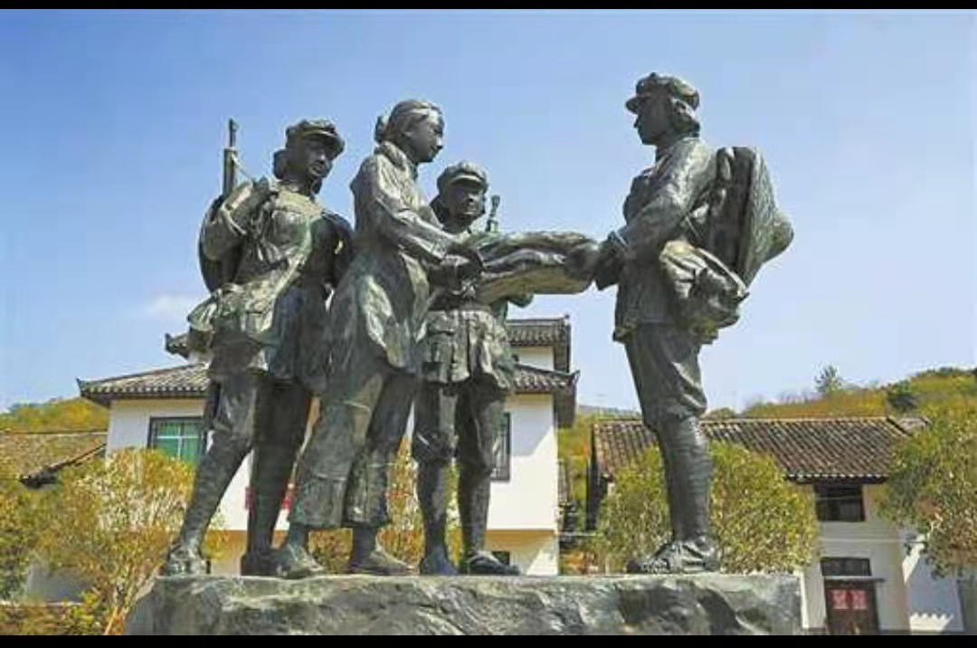
党始终把人民放在心中最高位置
党自成立之日起，就把“人民”二字铭刻在心，把坚持人民利益高于一切鲜明地写在自己的旗帜上。
新时代我们党团结带领人民奋力推进全面深化改革，让发展成果更多更公平地惠及全体人民，日子越过越好。这些成就的取得，归要到底在于我们党始终把人民放在心中最高位置，把人民幸福镌刻在通向民族伟大复兴的里程碑上。
“半条被子”革命故事雕塑
中国共产党的奋斗史是一部为人民谋幸福的历史

Slide 35
（三）中国共产党为人民的美好生活而不懈奋斗
全党同志一定要永远与人民同呼吸、共命运、心连心，永远把人民对美好生活的向往作为奋斗目标，以永不懈怠的精神状态和一往无前的奋斗姿态，继续朝着实现中华民族伟大复兴的宏伟目标奋勇前进。
——习近平在中国共产党第十九次全国代表大会上的报告
（2017年10月18日）

Slide 36
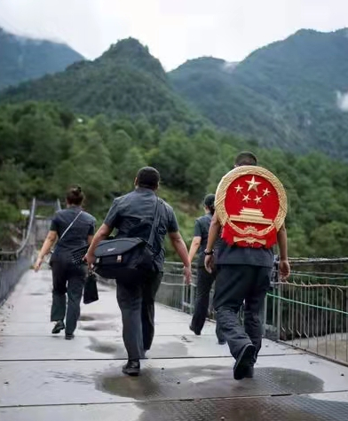


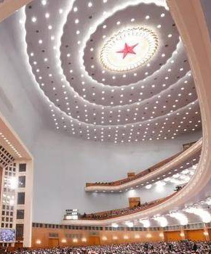


准确把握人民对美好生活的新期待
进入新时代，人民美好生活需要日益广泛，不仅对物质文化生活提出了更高要求，而且在民主、法治、公平、正义、安全、环境等方面的要求日益增长。
法治
正义
环境
民主
公平
安全

Slide 37
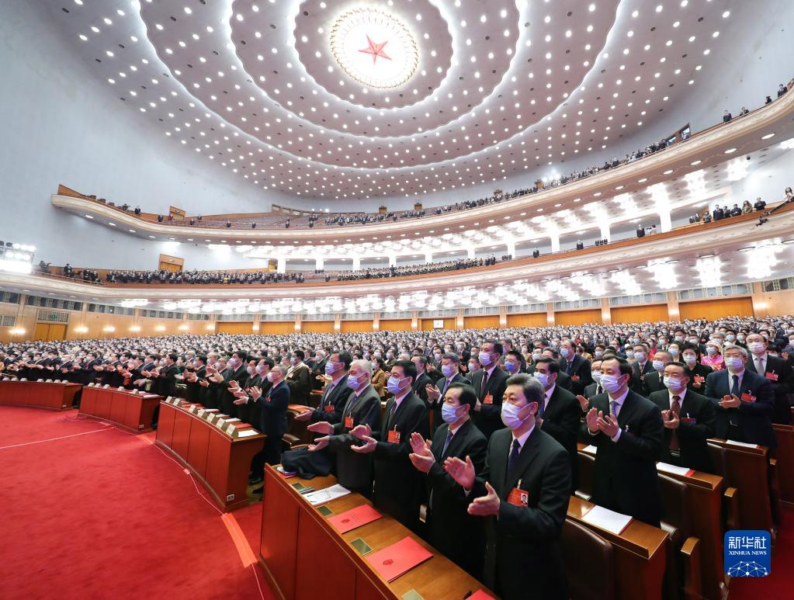
把所有精力都用在让老百姓过好日子上
更好的教育
更稳定的工作
更满意的收入
更可靠的社会保障
更高水平的医疗卫生服务
更舒适的居住条件
更优美的环境

Slide 38
党带领人民继续创造美好生活
想在一起
干在一起
党
人民
风雨同舟
同甘共苦
让老百姓过上好日子是党一切工作的出发点和落脚点。以人民为中心的发展思想，不是高高在上的宣传口号，绝对不能只停留在口头上，要全面全方位贯穿于经济社会发展的各个环节，体现在人民群众获得感、幸福感、安全感的扎实提升上。

Slide 39
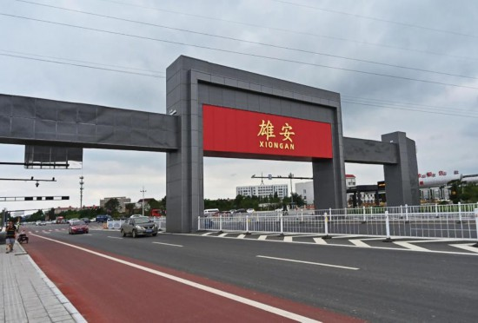
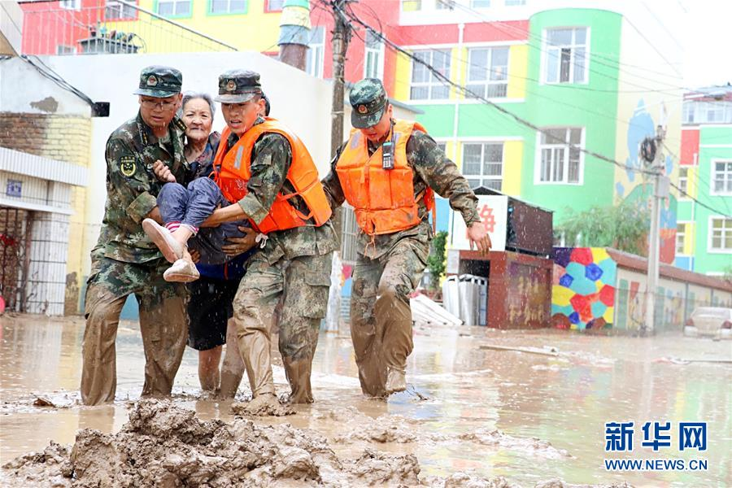
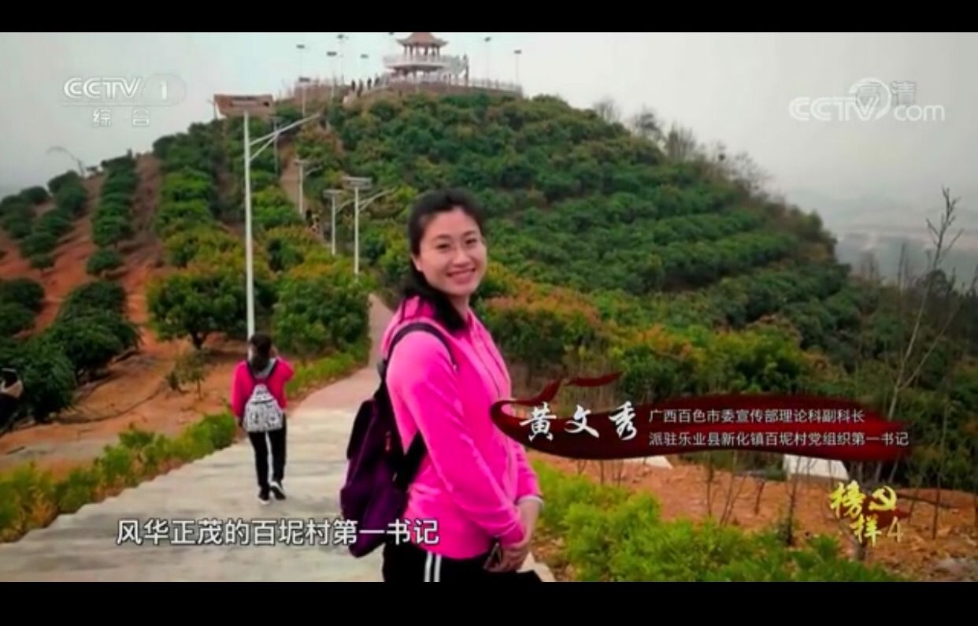
党带领人民继续创造美好生活
共产党就是为人民群众谋幸福的，党始终把人民安居乐业、安危冷暖放在心上，用心用情用力解决群众关心的就业、教育、社保、医疗、住房、养老、食品安全、社会治安等实际问题，一件一件抓落实，一年接着一年干，努力让群众看到变化、得到实惠。

Slide 40

“十四五”规划和2035年远景目标积极回应人民群众诉求和期盼
实现更加充分更高质量就业
居民收入增长和经济增长基本同步
分配结构明显改善
基本公共服务均等化水平明显提高
全民受教育程度不断提升
多层次社会保障体系更加健全
卫生健康体系更加完善
脱贫攻坚成果巩固拓展
乡村振兴战略全面推进
民生福祉达到新水平

Slide 41
三、为什么要推动人的全面发展、全体人民共同富裕
——践行以人民为中心的发展思想

Slide 42
三、为什么要推动人的全面发展、全体人民共同富裕
第四讲 坚持以人民为中心
（一）如何理解人的全面发展、全体人民共同富裕
（二）为什么必须推动全体人民共同富裕取得更为明显的实质性进展
（三）怎样使全体人民朝着共同富裕目标扎实迈进

Slide 43
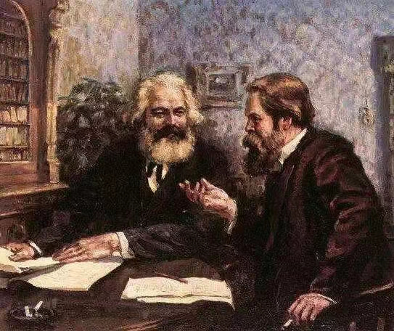
三、为什么要推动人的全面发展、全体人民共同富裕
第四讲 坚持以人民为中心
（一）如何理解人的全面发展、全体人民共同富裕
实现人的全面发展是共产主义的基本原则
共产主义社会是以“每一个个人的全面而自由的发展为基本原则的社会形式”。《共产党宣言》指出：“代替那存在着阶级和阶级对立的资产阶级旧社会的，将是这样一个联合体，在那里，每个人的自由发展是一切人的自由发展的条件。”在共产主义社会，随着个人的全面发展，他们的生产力也增长起来，而集体财富的一切源泉都充分涌流之后，一一只有在那个时候，才能完全超出资产阶级权利的狭隘眼界，社会才能在自己的旗帜上写上：各尽所能，按需分配！”
习近平新时代中国特色社会主义思想概论

Slide 44
三、推动人的全面发展、全体人民共同富裕
第三讲 坚持以人民为中心的发展思想
人的全面发展是中国特色社会主义的价值目标
人的能力的全面发展
人的全面发展的基本内涵
人的社会关系的充分发展
人的个性的自由发展
人的全面发展思想，是马克思主义理论的重要组成部分，从人的全面发展到以人民为中心，体现了对马克思主义的守正创新。中国特色社会主义新时代，要坚持以人民为中心，在推动社会全面进步中促进人的全面发展。
习近平新时代中国特色社会主义思想概论

Slide 45
人的全面发展是中国特色社会主义的价值目标
党的十八大以来，人民在改革发展中的获得感、幸福感、安全感显著提升，人的全面发展得到极大重视和现实实现。党的十九大报告把“不断促进人的全面发展”列入新时代中国特色社会主义思想的重要内容。
党的十九届五中全会强调把人民生活更加美好，人的全面发展、全体人民共同富裕取得更为明显的实质性进展作为2035年基本实现社会主义现代化远景目标的重要内容。
党的十九届五中全会强调把人民生活更加美好，人的全面发展、全体人民共同富裕取得更为明显的实质性进展作为2035年基本实现社会主义现代化远景目标的重要内容。
习近平同志在《之江新语》中指出:“人,本质上就是文化的人,而不是‘物化’的人；是能动的、全面的人,而不是僵化的、‘单向度’的人。”

Slide 46

三、为什么要推动人的全面发展、全体人民共同富裕
第四讲 坚持以人民为中心
共同富裕是中国共产党人始终不渝的奋斗目标
这个富，是共同的富，这个强，是共同的强，大家都有份。
毛泽东
社会主义最大的优越性就是共同富裕，这是体现社会主义本质的一个东西。
邓小平
在我国社会主义制度下，既要不断解放和发展社会生产力，不断创造和积累社会财富，又要防止两极分化，切实推动人的全面发展、全体人民共同富裕取得更为明显的实质性进展。
习近平
《习近平新时代中国特色社会主义思想概论》

Slide 47
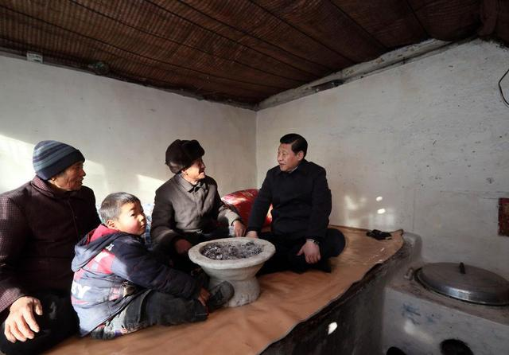
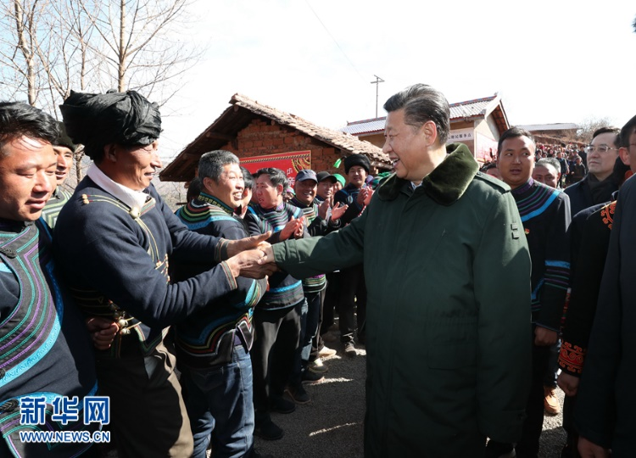
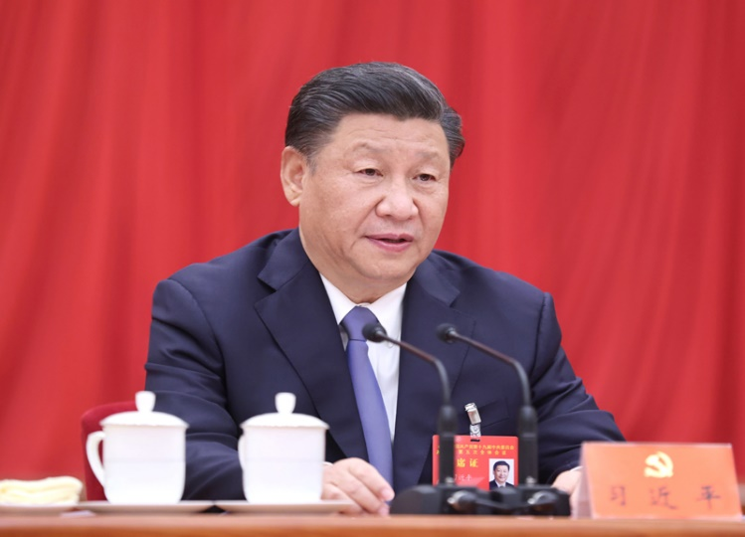
共同富裕是中国共产党人始终不渝的奋斗目标
现在，我国大部分群众生活水平有了很大提高，出现了中等收入群体，也出现了高收入群体，但还存在大量低收入群众。真正要帮助的，还是低收入群众。
人民的美好生活，一个民族、一个家庭、一个人都不能少。全面建成小康社会，一个也不能少；共同富裕路上，一个也不能掉队。共同富裕的主体是全体人民，是全体人民在共同创造中走向富裕生活。
在全面建设社会主义现代化国家新征程中，我们必须把促进全体人民共同富裕摆在更加重要的位置，脚踏实地、久久为功，切实推动人的全面发展、全体人民共同富裕取得更为明显的实质性进展。

Slide 48
共同富裕是社会主义的本质要求，是中国式现代化的重要特征。我们说的共同富裕是全体人民共同富裕，是人民群众物质生活和精神生活都富裕，不是少数人的富裕，也不是整齐划一的平均主义。
——习近平在中央财经委员会第十次会议上的讲话
（2021年8月17日）

Slide 49




共同富裕是中国特色社会主义的本质要求
共同富裕是人类社会孜孜以求的美好愿景。中国共产党作为马克思主义政党，把带领人民创造美好生活、实现共同富裕作为矢志不渝的奋斗目标，体现了新时代坚持和发展中国特色社会主义的内在要求，赋予了社会主义本质理论以新的时代内涵。

Slide 50


共同富裕是中国式现代化的重要特征
追求共同富裕贯穿于中国式现代化道路形成和拓展的历史过程
追求共同富裕体现在中国式现代化不断丰富发展的奋斗目标中
追求共同富裕明确了走中国式现代化新道路的必然要求
追求共同富裕彰显中国式现代化新道路的深厚文化底蕴

Slide 51
促进人的全面发展与促进共同富裕是高度统一的
马克思指出，正是“私有制使我们变得如此愚蠢而片面”，只有在“对私有财产的积极的扬弃”的基础上，即只有在实现共同富裕的基础上，人才能“以一种全面的方式，就是说，作为一个完整的人，占有自己的全面的本质”的状态。
共同富裕是共产党人追求共产主义的前提条件，人的全面发展则是共产主义社会人的真实存在状态。共同富裕与人的全面发展是内在统一的，二者互相促进，共同发展。
促进人的全面发展与促进共同富裕相统一，既是马克思主义的价值追求，也是社会主义的本质要求，更是中国共产党人的奋斗目标。

Slide 52

（二）为什么必须推动全体人民共同富裕取得更为明显的实质性进展
是践行以人民为中心发展思想的必然要求
实现全体人民共同富裕的宏伟目标，最终靠的是发展。坚持以人民为中心的发展思想，就要在高质量发展中促进共同富裕，做到发展为了人民、发展依靠人民、发展成果由人民共享。让人民享有更加充实、更为丰富、更高质量的精神文化生活，促进人的全面发展，促进社会公平正义，逐步实现全体人民共同富裕。

Slide 53


是更好满足人民日益增长的美好生活的需要
现在，我们正在向第二个百年奋斗目标迈进。适应我国社会主要矛盾的变化，更好满足人民日益增长的美好生活需要，必须把促进全体人民共同富裕作为为人民谋幸福的着力点，不断夯实党长期执政基础。高质量发展需要高素质劳动者，只有促进共同富裕，提高城乡居民收入，才能夯实高质量发展的动力基础。
进入新时代，我们走上了创造美好生活、逐步实现全体人民共同富裕的新征程，要让发展成果更多更公平惠及全体人民，不断促进人的全面发展，朝着实现全体人民共同富裕不断迈进。

Slide 54
是关系党的执政基础的重大政治问题
影响政治安全和政权安全
效率与公平
保持政治稳定和社会安定
全局与局部
贫富悬殊
共同富裕
分化与整合
长远与当前
发展与稳定
多数人与少数人
开放与自主
只有扎实推进共同富裕，党领导人民才能妥善处理好现代化进程中效率与公平、分化与整合、发展与稳定、开放与自主等重大关系，才能切实防范与化解现代化进程中的重大风险，才能有效保持政治稳定与社会安定。当前，全球收入不平等问题突出，一些国家贫富分化，中产阶层塌陷，导致社会撕裂、政治极化、民粹主义泛滥，教训十分深刻！我国必须坚决防止两极分化，促进共同富裕，实现社会和谐安定。

Slide 55
是解决我国发展不平衡不充分问题的现实需要
必须清醒认识到，我国发展不平衡不充分问题仍然突出，城乡区域发展和收入分配差距较大。新一轮科技革命和产业变革有力推动了经济发展，也对就业和收入分配带来深刻影响，包括一些负面影响，需要有效应对和解决。
共同富裕
不平衡不充分的发展

Slide 56
新时代推进共同富裕有了更加坚实的发展基础
改革开放后，我们党深刻总结正反两方面历史经验，认识到贫穷不是社会主义，打破传统体制束缚，允许一部分人、一部分地区先富起来，推动解放和发展社会生产力。
党的十八大以来，以习近平同志为核心的党中央把握发展阶段新变化，把逐步实现全体人民共同富裕摆在更加重要的位置上，推动区域协调发展，采取有力措施保障和改善民生，打赢脱贫攻坚战，全面建成小康社会，为促进共同富裕创造了良好条件。现在，已经到了扎实推动共同富裕的历史阶段。

Slide 57
新时代推进共同富裕有了更加坚实的发展基础
共建共享，人民生活全面小康。
病有所医，人民健康水平稳步提升。
幼有所育，优生优育事业全面发展。
老有所养，社会保障兜底民生功能不断增强。
学有所教，教育事业优先发展。
住有所居，城乡居民住房大幅改善。
劳有所得，劳动者权益得到强力保护。
弱有所扶，历史性解决了绝对贫困问题。

Slide 58
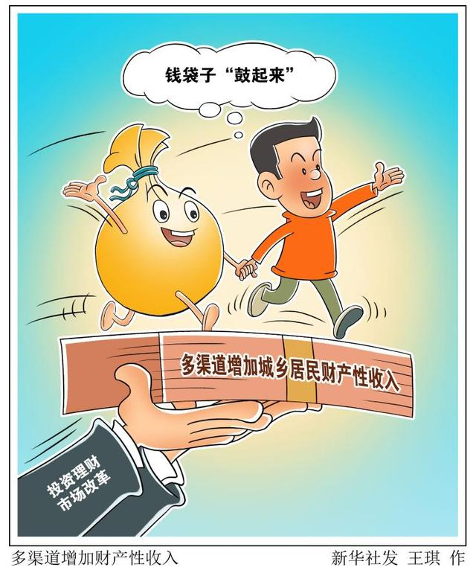
居民收入水平大幅提升
人均收入水平大幅提升，人均国内生产总值从2010年的4550美元提高到2021年的12551美元，增长了176%。社会公平程度大幅度提升，城镇居民与农村居民人均收入比率从2010年的3.2倍下降到2021年的2.5倍。2013—2020年，贫困地区农村居民人均可支配收入从6079元提高到12588元，年均增长11.6%。
资料来源：马建堂：《稳步朝着共同富裕目标迈进》，《求是》2022年第10期。

Slide 59
（三）怎样使全体人民朝着共同富裕目标扎实迈进
扎实推动共同富裕的总体思路
坚持以人民为中心
扎实推动
共同富裕
推动高质量发展
构建基础性制度安排
形成橄榄型分配结构
促进社会公平正义
促进人的全面发展

Slide 60




坚持以人民为中心建设共同富裕示范区
人人参与、各尽所能的奋斗图景
效率与公平、发展与共享有机统一的富裕图景
全域一体、全面提升、全民富裕的均衡图景
人民精神生活丰富、人与自然和谐共生、社会团结和睦的文明图景
群众看得见、摸得着、体会得到的幸福图景
（资料来源：《事关全局的探路示范——浙江高质量发展建设共同富裕示范区调研记》，《人民日报》2021年08月1日）
《习近平新时代中国特色社会主义思想概论》

Slide 61
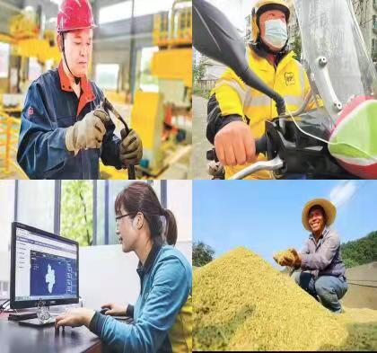
把握扎实推动共同富裕的基本原则
鼓
励
勤劳创新致富
幸福生活都是奋斗出来的，共同富裕要靠勤劳智慧来创造。要坚持在发展中保障和改善民生，把推动高质量发展放在首位，为人民提高受教育程度、增强发展能力创造更加普惠公平的条件，提升全社会人力资本和专业技能，提高就业创业能力，增强致富本领。

Slide 62
掌握就业创业真本领，端上勤劳创新致富“金饭碗”
《“十四五”职业技能培训规划》
健全完善终身职业技能培训体系
提升职业技能培训供给能力
提高职业技能培训质量
加强职业技能培训标准化建设
完善技能人才职业发展通道
组织实施政府补贴性培训7500万人次以上
新增取得职业资格证书或职业技能等级证书4000万人次以上
新增公共实训基地200个

Slide 63

坚
持
基本经济制度
要立足社会主义初级阶段，坚持“两个毫不动摇”。要坚持公有制为主体、多种所有制经济共同发展，大力发挥公有制经济在促进共同富裕中的重要作用，同时要促进非公有制经济健康发展、非公有制经济人士健康成长。

Slide 64
尽
力
而为量力而行
教育
公共政策
体系
就业
要建立科学的公共政策体系，把蛋糕分好，形成人人享有的合理分配格局。要以更大的力度、更实的举措让人民群众有更多获得感。要统筹需要和可能，重点加强基础性、普惠性、兜底性民生保障建设。
医疗
养老

Slide 65
坚
持
循序渐进
共同富裕是一个长远目标，需要一个过程，不可能一蹴而就，对其长期性、艰巨性、复杂性要有充分估计，办好这件事，等不得，也急不得。
全体人民共同富裕基本实现，居民收入和实际消费水平差距缩小到合理区间。（全面建成社会主义现代化强国）
全体人民共同富裕取得更为明显的实质性进展，基本公共服务实现均等化。（人均国内生产总值（GDP）达到中等发达国家水平）
全体人民共同富裕迈出坚实步伐，居民收入和实际消费水平差距逐步缩小。（城镇新增就业5500万人以上，城镇调查失业率控制在5.5%以内）
到本世纪中叶
到2035年
到“十四五”末

Slide 66
扎实推动共同富裕的重大举措
1. 提高发展的平衡性、协调性、包容性
共同
富裕
4. 加强对高收入的规范和调节
2. 着力扩大中等收入群体规模
5. 促进人民精神生活共同富裕
3. 促进基本公共服务均等化
6. 促进农民农村共同富裕

Slide 67
提高发展的平衡性、协调性、包容性
要增强区域发展的平衡性，实施区域重大战略和区域协调发展战略，健全转移支付制度，缩小区域人均财政支出差异，加大对欠发达地区的支持力度。
要强化行业发展的协调性，加快垄断行业改革，推动金融、房地产同实体经济协调发展。
要支持中小企业发展，构建大中小企业相互依存、相互促进的企业发展生态。
要加快完善社会主义市场经济体制，推动发展更平衡、更协调、更包容。

Slide 68

着力扩大中等收入群体规模
目前，我国约有4亿中等收入人口，绝对规模世界最大。要把扩大中等收入群体规模作为重要政策目标，优化收入分配结构，健全知识、技术、管理、数据等生产要素由市场评价贡献、按贡献决定报酬的机制。要扩大人力资本投入，使更多普通劳动者通过自身努力进入中等收入群体。

Slide 69
着力扩大中等收入群体规模
推动更多低收入人群迈入中等收入行列
改善营商环境，帮助中小企业主和个体工商户创业致富
着力扩大
中等收入
群体规模
提高高等教育质量，帮助高校毕业生高质量就业
深化户籍制度改革，让农民工安心进城，稳定就业
加大技能人才培养力度，推动技术工人进入中等收入群体
适当提高公务员及国有企事业单位基层职工工资待遇
增加城乡居民住房、农村土地、金融资产等各类财产性收入

Slide 70
促进基本公共服务均等化
要完善养老和医疗保障体系，逐步提高城乡居民基本养老金水平。
要加大普惠性人力资本投入，有效减轻困难家庭教育负担。
要完善住房供应和保障体系，坚持房子是用来住的、不是用来炒的定位，重点解决好新市民住房问题。
要完善兜底救助体系，逐步提高城乡最低生活保障水平，兜住基本生活底线。
低收入群体是促进共同富裕的重点帮扶保障人群

Slide 71
加强对高收入的规范和调节
要合理调节过高收入，积极稳妥推进房地产税立法和改革，加大消费环节税收调节力度，加强公益慈善事业规范管理，清理规范不合理收入，坚决取缔非法收入。
要保护产权和知识产权，保护合法致富。坚决反对资本无序扩张，对敏感领域准入划出负面清单，加强反垄断监管。调动企业家积极性，促进各类资本规范健康发展。
在依法保护合法收入的同时，要防止两极分化、消除分配不公
在如何致富问题上要积极积累经验

Slide 72
促进人民精神生活共同富裕
要强化社会主义核心价值观引领，加强爱国主义、集体主义、社会主义教育，发展公共文化事业，完善公共文化服务体系，不断满足人民群众多样化、多层次、多方面的精神文化需求。
要加强促进共同富裕舆论引导，澄清各种模糊认识，防止急于求成和畏难情绪，为促进共同富裕提供良好舆论环境。

Slide 73
促进农民农村共同富裕
要巩固拓展脱贫攻坚成果，对易返贫致贫人口要加强监测、及早干预，对脱贫县要扶上马送一程，确保不发生规模性返贫和新的致贫。
如何促进
农民农村共同富裕
要全面推进乡村振兴，加快农业产业化，盘活农村资产，增加农民财产性收入，使更多农村居民勤劳致富。
促进共同富裕，最艰巨最繁重的任务仍然在农村。
要加强农村基础设施和公共服务体系建设，改善农村人居环境。

Slide 74
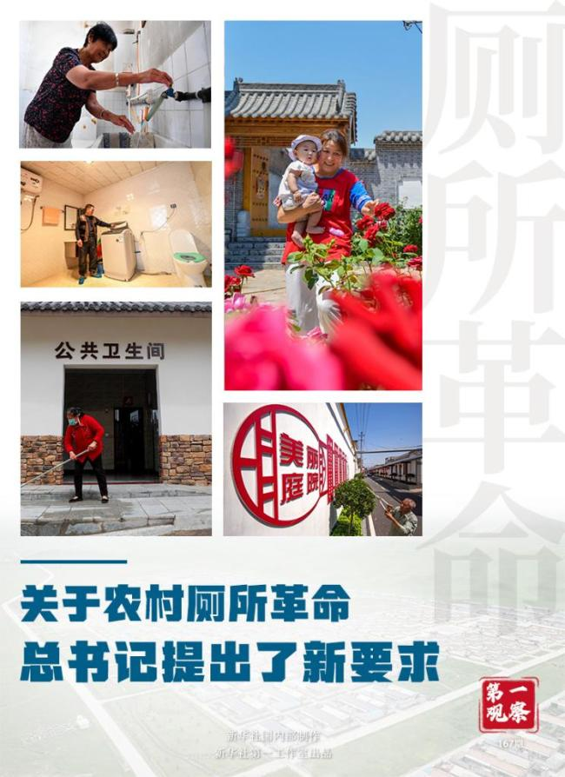
改善农村人居环境
改善农村人居环境
截至2020年底，全国农村卫生厕所普及率达68%以上，2018年以来累计改造农村户厕4000多万户。同时，东部地区、中西部城市近郊区等有基础、有条件的地区，实现无害化治理的农村卫生厕所普及率超过90%。截至2020年底，农村生活垃圾收运处置体系已覆盖全国90%以上的行政村，农村生活环境明显改善。 资料来源：《农村人居环境绿皮书：中国农村人居环境发展报告（2021）》

Slide 75

全体人民共同富裕是对全社会而言的，不要分成城市一块、农村一块，或者东部、中部、西部地区各一块，各提各的指标，要从全局上来看。我们要实现14亿人共同富裕，必须脚踏实地、久久为功，这是一个在动态中向前发展的过程，要持续推动，不断取得成效。
全体人民共同富裕是一个总体概念

Slide 76

人民是创造历史的动力，江山就是人民、人民就是江山，党依靠人民创造历史伟业；人民立场是中国共产党的根本政治立场，为中国人民谋幸福是党的初心，我们党为人民的美好生活而不懈奋斗；坚持以人民为中心的发展思想，促进人的全面发展、全体人民共同富裕，使全体人民朝着共同富裕目标扎实迈进。

Slide 77

《中共中央关于党的百年奋斗重大成就和历史经验的决议》，人民出版社2021年版。
习近平：《在庆祝中国共产党成立100周年大会上的讲话》，人民出版社2021年版。
习近平：《扎实推动共同富裕》，《求是》2021年第20期。
习近平：《正确认识和把握我国发展重大理论和实践问题》，《求是》2022年第10期。
中共中央宣传部：《中国共产党的历史使命与行动价值》，人民出版社2021年版。
中共中央宣传部理论局：《百年大党面对面》，学习出版社、人民出版社2022年版。

